Slide 1
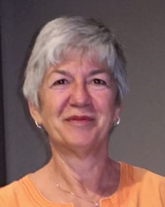
GO UP ACADEMY
Giacoma Pace

Slide 2
Turcja-Manavgat- 22.04.-03.05.2024
Temat szkolenia
Różnorodność, tolerancja i pokonywanie uprzedzeń w edukacji dorosłych
Przebieg szkolenia:
1. Wykłady merytoryczne- zdefiniowanie problemu
2. Przedstawienie celu szkolenia
3. Strategie komunikacji w grupie
4. Scenki, gry zespołowe i w parach
5. Wycieczka do Side
6. Zakończenie szkolenia

Slide 3
Główne tematy szkolenia
Promowanie różnorodności i włączania w kształceniu dorosłych
Wpływ uprzedzeń i dyskryminacji na środowiska
Zrozumienie ukrytych uprzedzeń i ich wpływu na postrzeganie i zachowania
Budowanie wrażliwości kulturowej i szacunku
Strategie rozwoju kompetencji kulturowych wśród edukatorów i uczniów
Skuteczne strategie komunikacji mające na celu budowanie szacunku i zrozumienia w grupie.
Techniki aktywnego słuchania i empatycznej komunikacji
Wzmacnianie dynamiki grupy
Umiejętności rozwiązywania konfliktów
Motywacja i zaangażowanie w edukacji dorosłych
Przezwyciężanie uprzedzeń i stereotypów

Slide 4
Szkolenie – wykłady - dyskusje

Slide 5
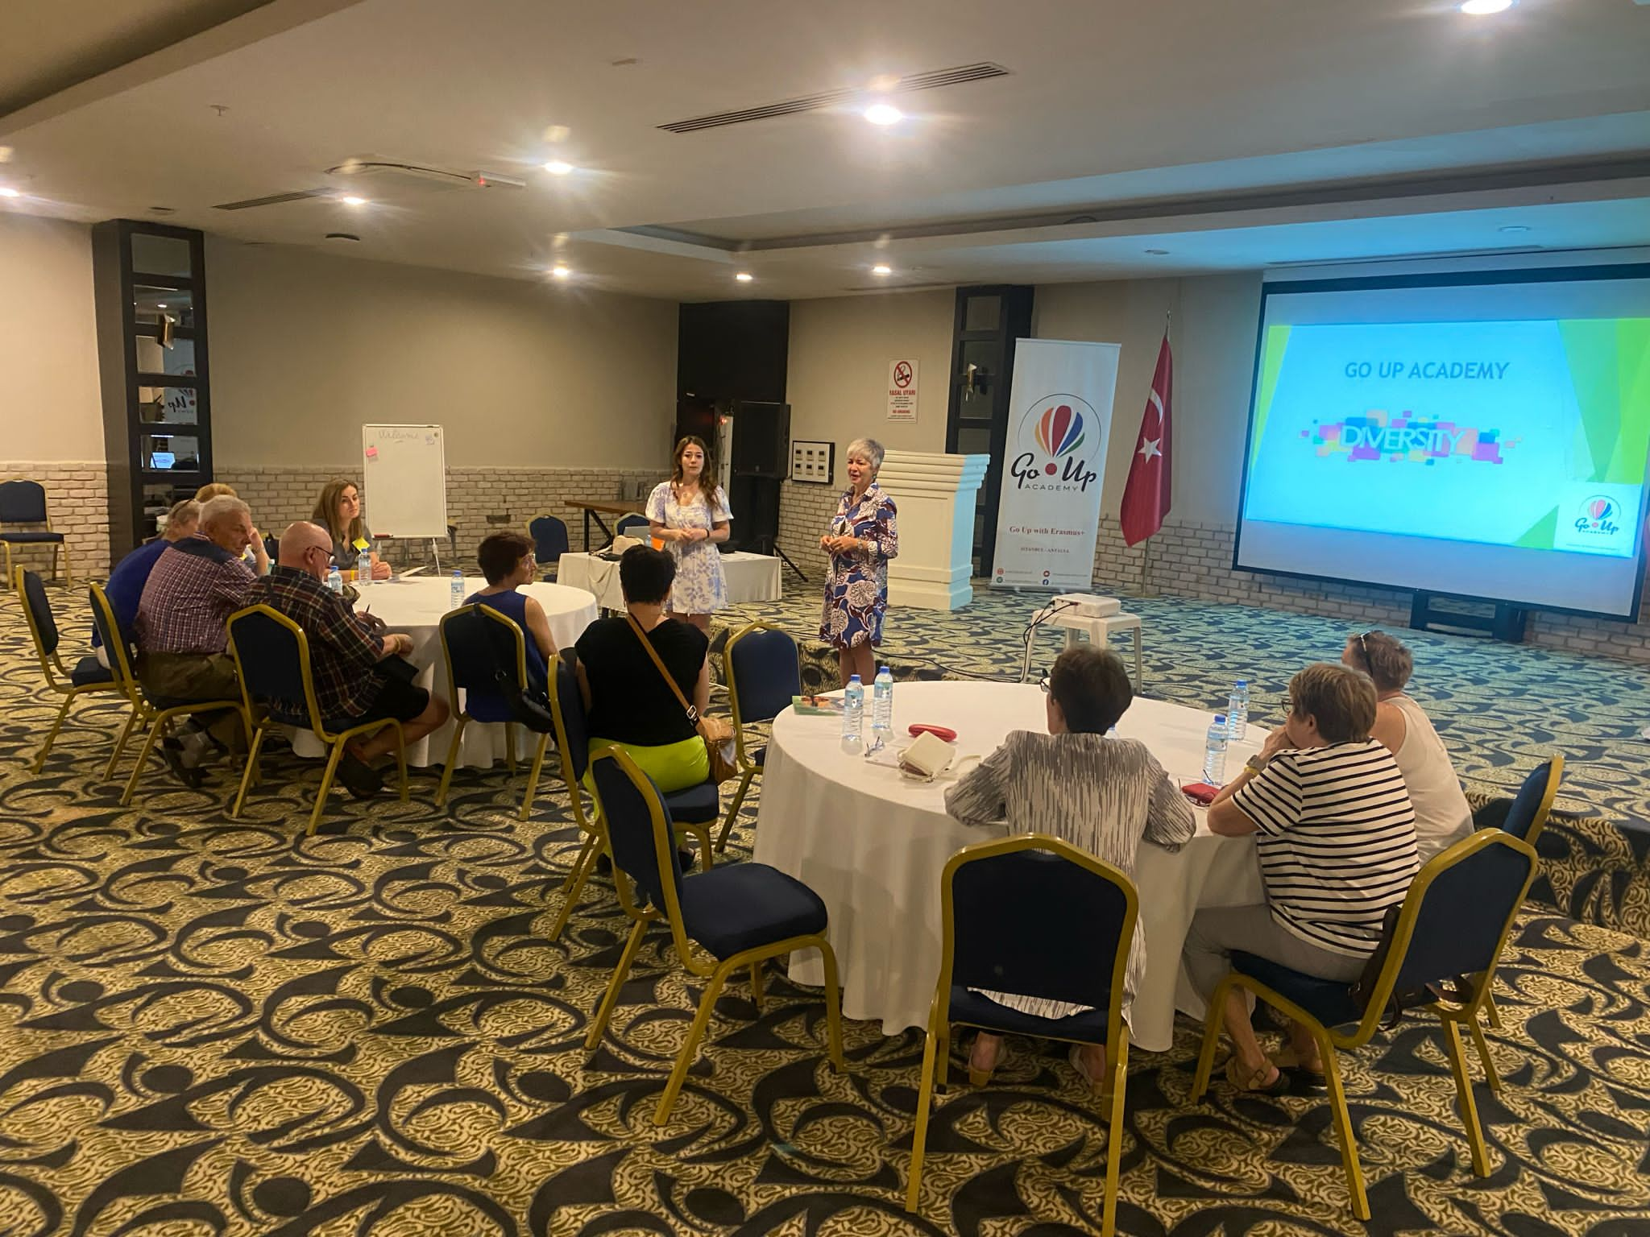

Slide 6
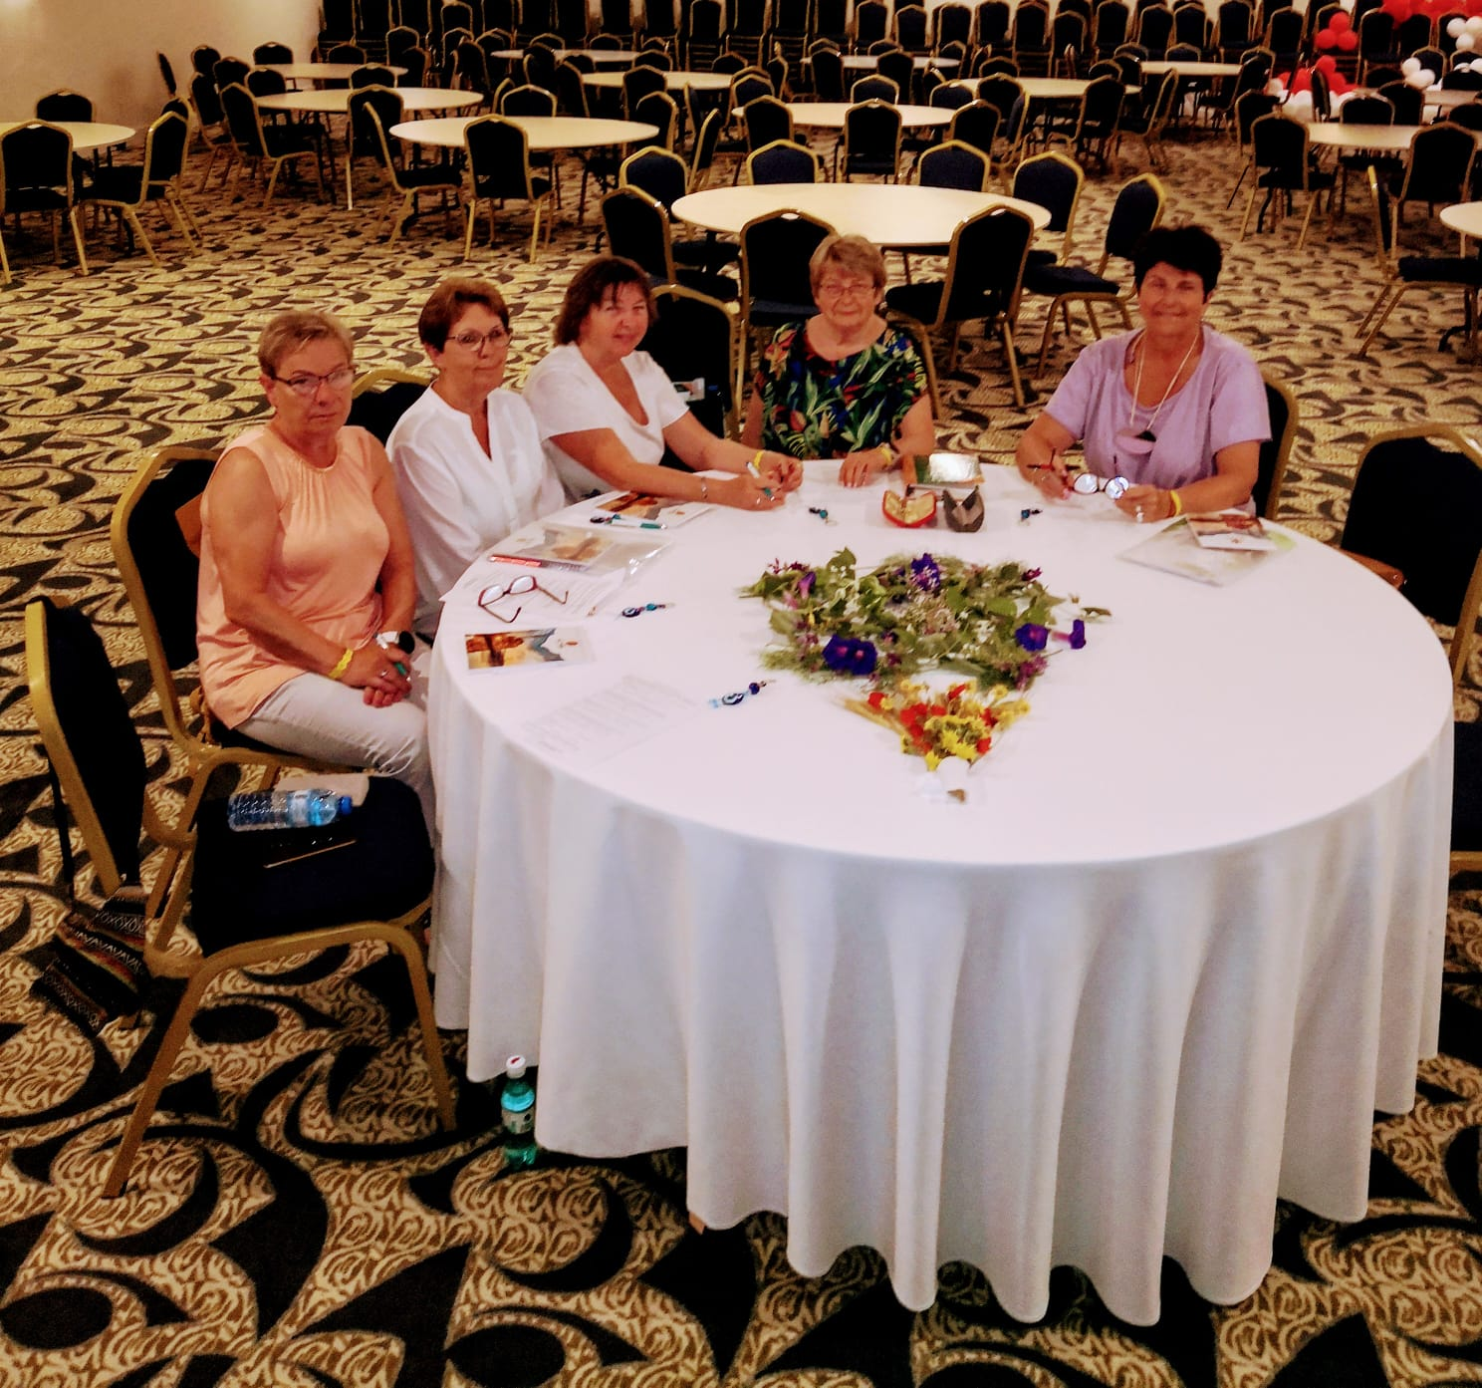

Slide 7
Definicje
Różnorodność obejmuje szeroką gamę różnic między ludźmi pod względem rasy, płci, orientacji seksualnej, statusu społeczno-ekonomicznego, wykształcenia, religii i tła kulturowego. Inność jest trudna i wiele osób czuje się z tego powodu wyobcowana.
Uprzedzenia ukryte odnoszą do postaw lub stereotypów, które nieświadomie wpływają na nasze sądy postrzegania i zachowania wobec innych, często bez naszej świadomości. Te uprzedzenia są zakorzenione w normach społecznych i kulturowych, doświadczeniu i pochodzeniu osobistym i mogą wpływać na interakcje z innymi w znaczący sposób.
Bias – uprzedzenie - zniekształcenie poznawcze na podstawie pierwszego wrażenia.
Stereotypowa ocena ludzi – na podstawie rasy, płci, orientacji seksualnej, statusu społeczno-ekonomicznego, wykształcenia, religii i tła kulturowego, mogą prowadzić do wzmocnienia negatywnych przekonań na temat tych grup.

Slide 8
Skutki powyższych zachowań :
mogą objawić się negatywnie w naszych zachowaniach i interakcjach z innymi osobami, na nasza komunikację w społeczeństwie
mogą prowadzić do niezamierzonych mikroagresji, odmiennego traktowania, np. możemy w sposób niezamierzony przerwać lub odrzucić osobę z marginalizowanej grupy, a w rzeczywistości jest ona kompetentna i mogłaby wnieść cenny wkład w działalność danej społeczności
mogą być dalekosiężne i przyczyniać się do nierówności systemowych, niesprawiedliwości społecznych, utrwalać dysproporcje w edukacji, zatrudnieniu
powodują, że osoby z grupy marginalizowanej czują się wyobcowane, odtrącone, sfrustrowane

Slide 9
Cel mobilności- zwiększenie kompetencji i umiejętności w zakresie tematu kursu
wspieranie środowiska włączającego poprzez edukację
zrozumienie w/w zjawisk – jest niezbędne do promowania świadomości, empatii i odpowiedzialności w ich eliminowaniu, poprzez łagodzenie ich skutków, aby sprawiedliwie traktować i stwarzać możliwości rozwoju dla wszystkich osób
sposoby eliminowania i pokonywania uprzedzeń i stereotypowego myślenia u siebie jak w grupach społecznych
poszerzanie wiedzy i inspiracji wokół różnorodności i promowanie jej doceniania
promowanie tolerancji i szacunku
poznanie kultury i historii Turcji
nauka języka angielskiego

Slide 10
Strategie komunikacji w grupie do tworzenia przyjaznego środowiska opartego na szacunku i zrozumieniu
empatia – okazywanie zrozumienia, oferowanie wsparcia i pomocy
aktywne słuchanie – słuchać nie oznacza słyszeć
zachęcanie do otwartej dyskusji na temat tolerancji
budowanie dynamiki w grupie i wzajemnego zaufania
jasna i zwięzła komunikacja
motywowanie do osiągnięcia celów , poprzez wyznaczanie jasno zdefiniowanych celów
umiejętne rozwiązywanie konfliktów – pomaga znaleźć satysfakcjonujące rozwiązanie, łagodzi napięcia i spory, zachowując dobre relacje interpersonalne
używanie języka pełnego szacunku – włączającego i wolnego od uprzedzeń i stereotypów

Slide 11
Wykłady poparte były metodami praktycznymi - scenkami, grami zespołowymi oraz w parach
miłe słowo – komplement na dzień dobry, emotikonki
omawianie sytuacji, kiedy czuliśmy się wyobcowani
tworzenie historii na dany temat – praca w grupach:
zabawy integracyjne – tworzenie przyjaznej atmosfery w grupie
ubieranie się w jednakowy zestaw ubrań – konkurencja na czas
wyścigi z jajkiem, kalambury w formie graficznej
slalom – jedna osoba ma zawiązane oczy, druga kieruje słownie, aby ominąć rzeczy poukładane na podłodze – budowanie zaufania
układanie puzzli na czas
budowanie konstrukcji – wieży przy użyciu kilku dostępnych materiałów
scenki rodzajowe :
rozwiązywanie konfliktu w grupie
rozmowa kwalifikacyjna – unikanie pytań dyskryminujących
opisanie swojego zachowania, jeżeli byłeś świadkiem dyskryminacji

Slide 12
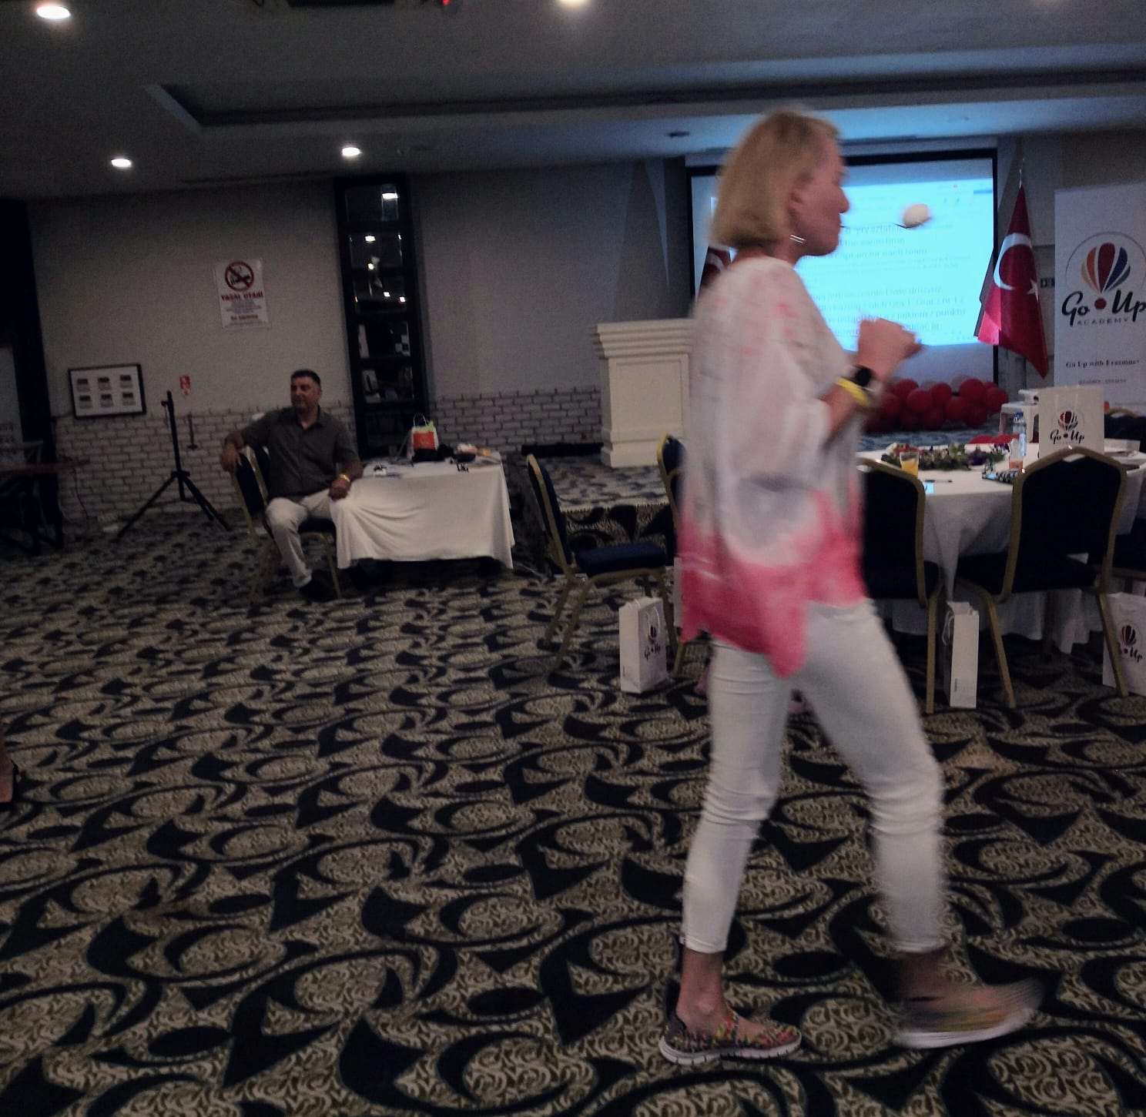
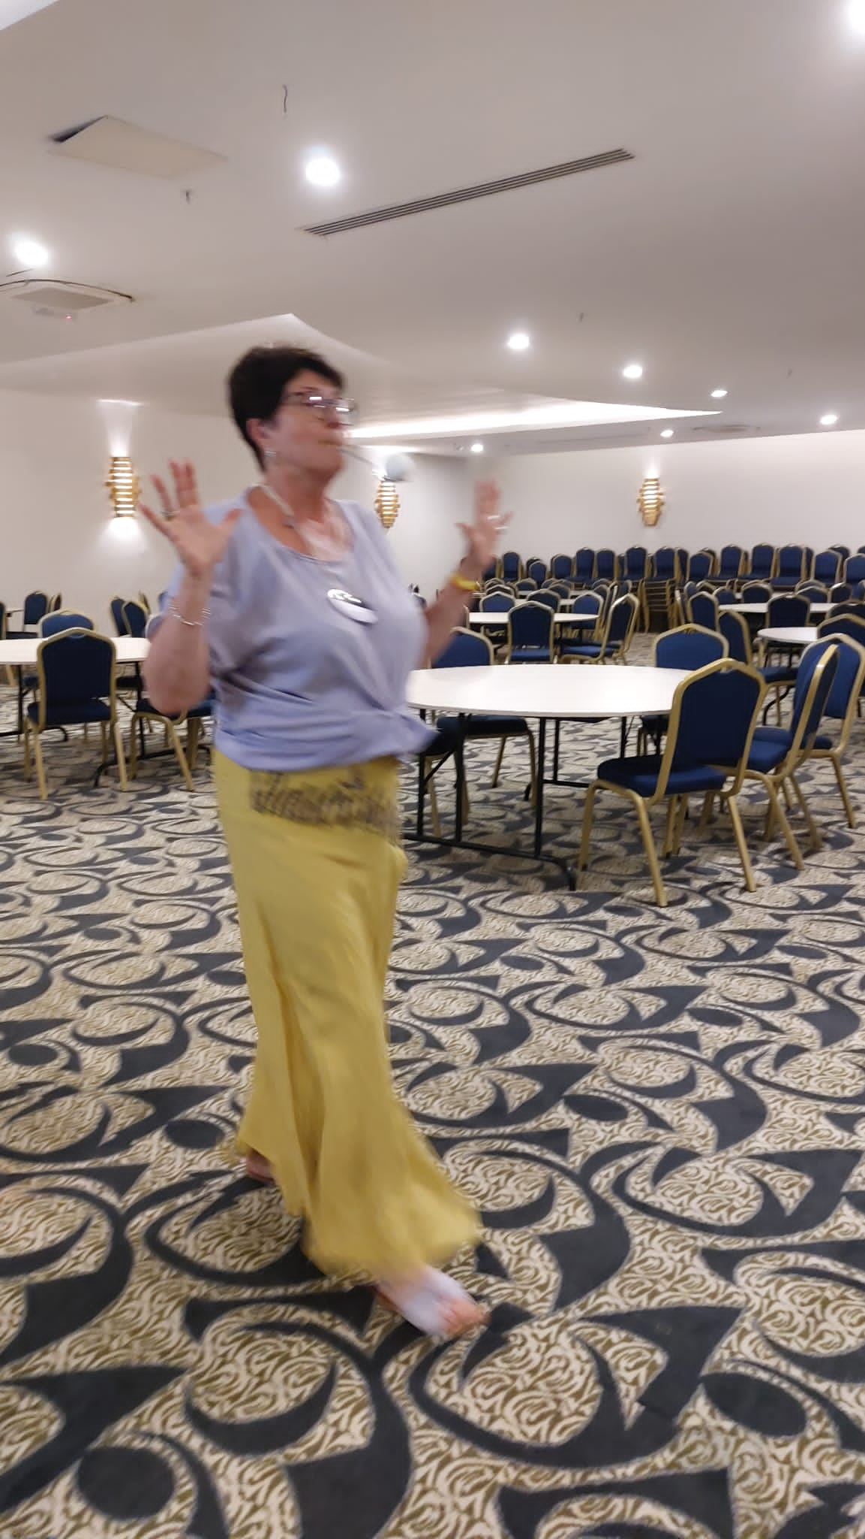
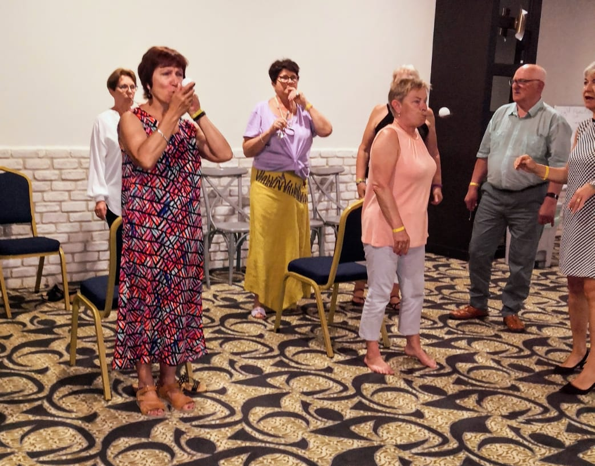
Wyścigi z jajkiem

Slide 13
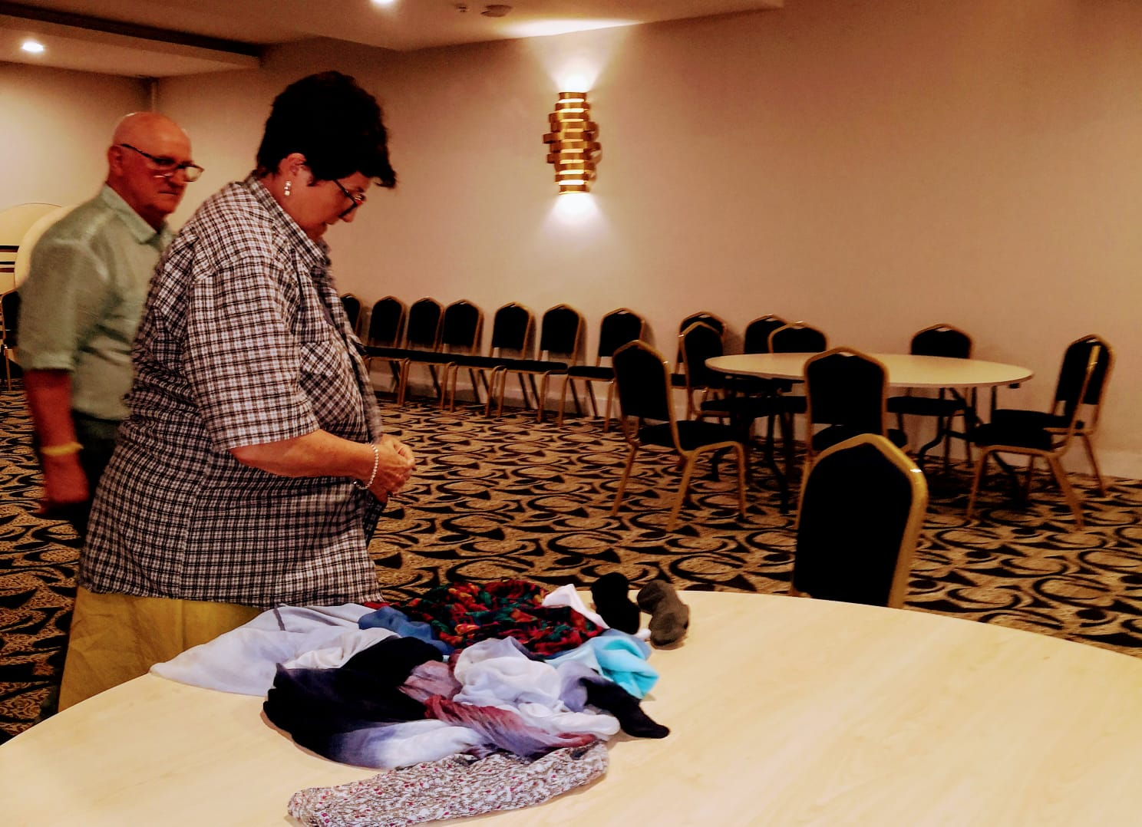
Ubieranie się na czas

Slide 14
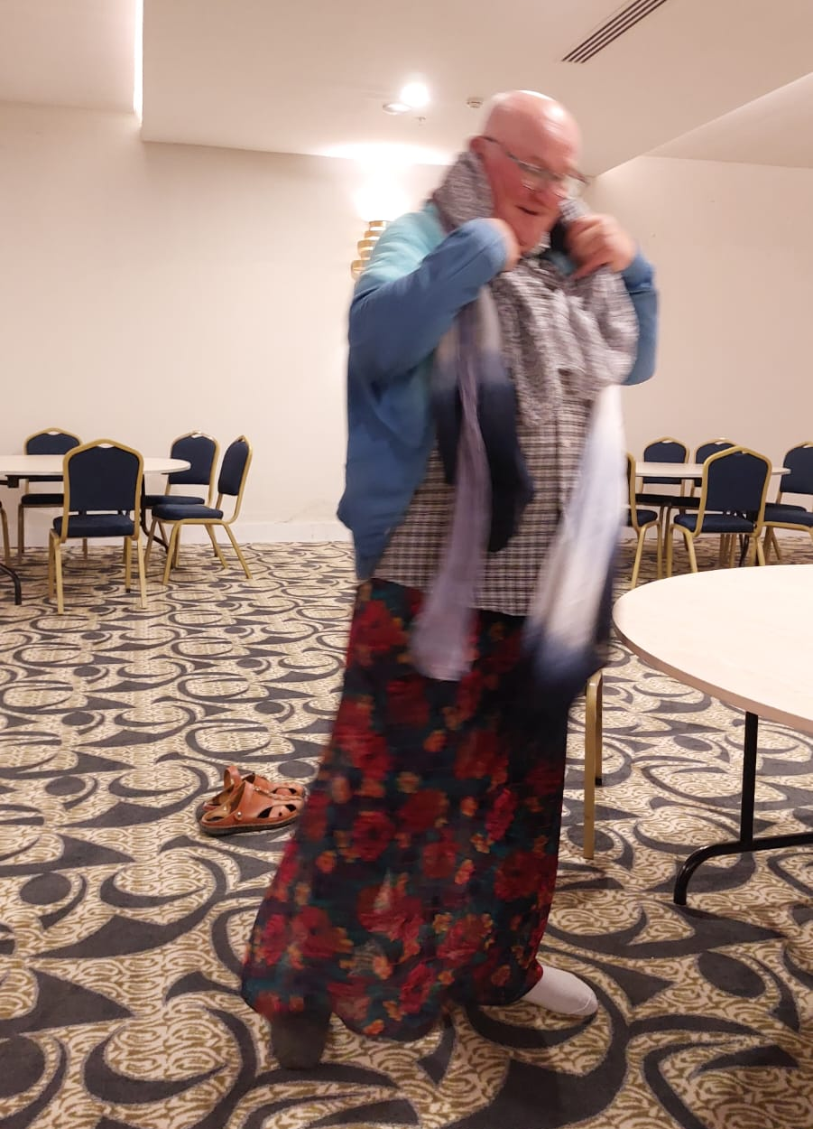

Slide 15
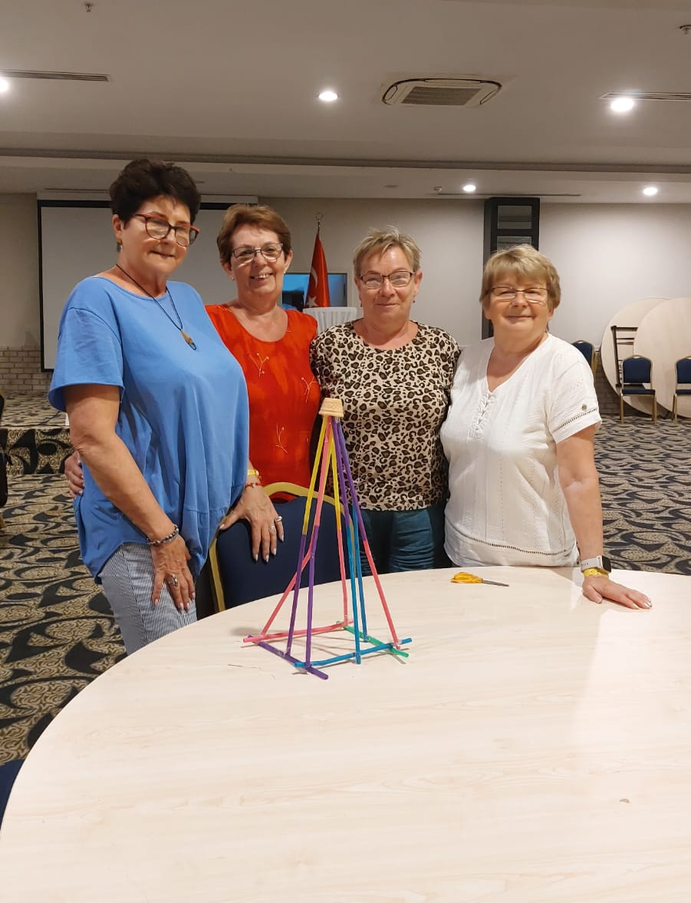
Budowanie wieży

Slide 16
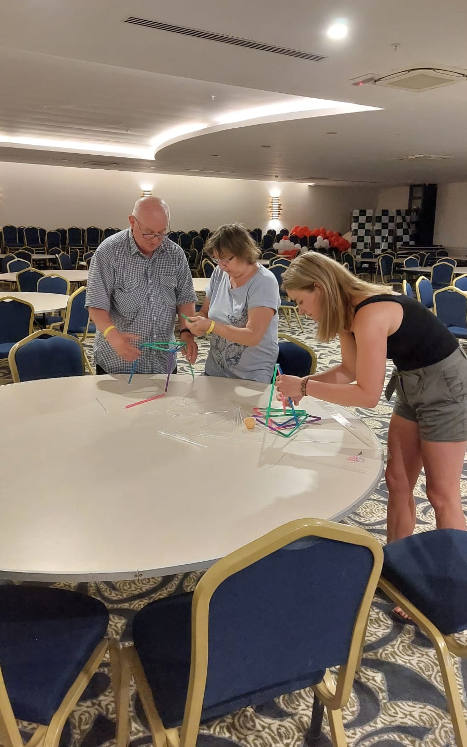

Slide 17
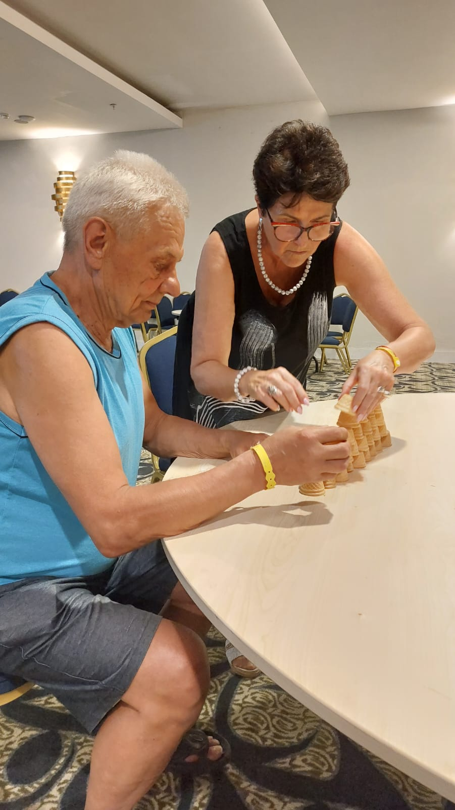
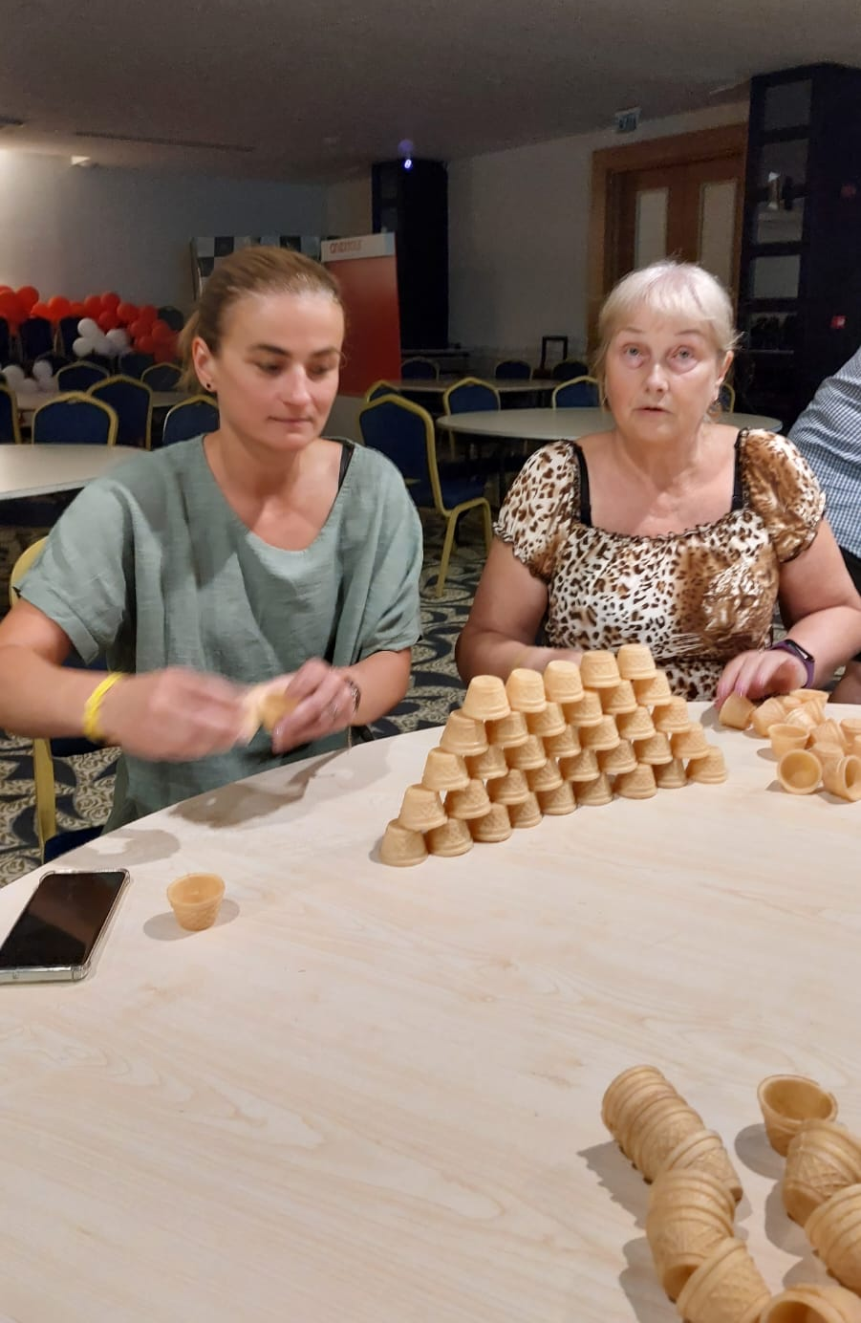

Slide 18
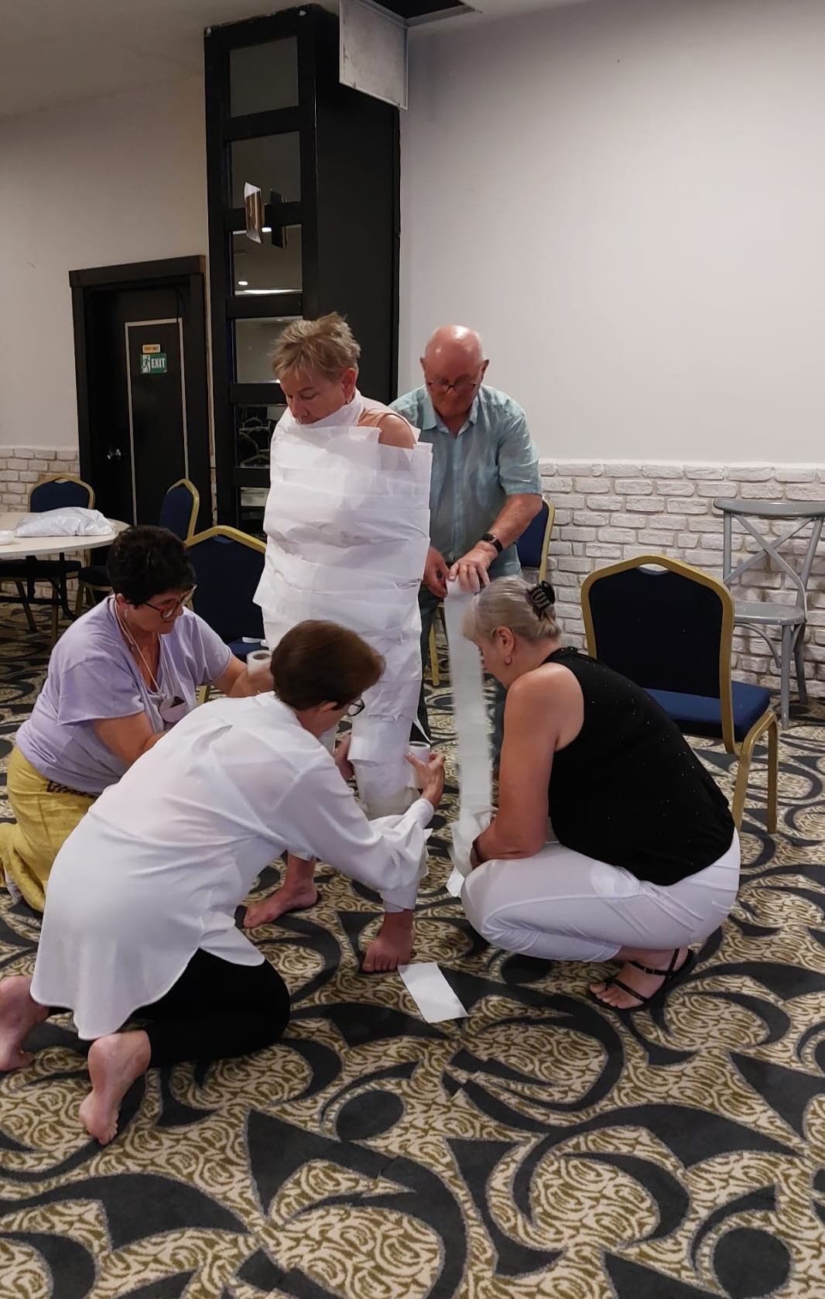
Mumia

Slide 19
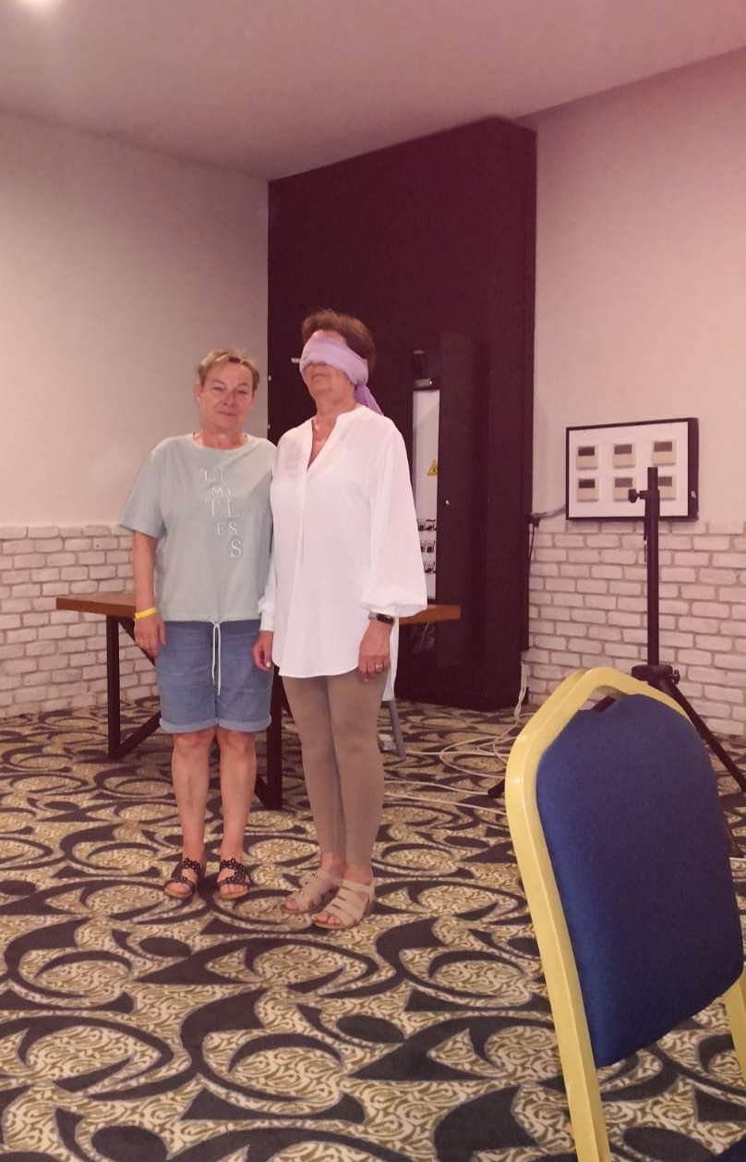
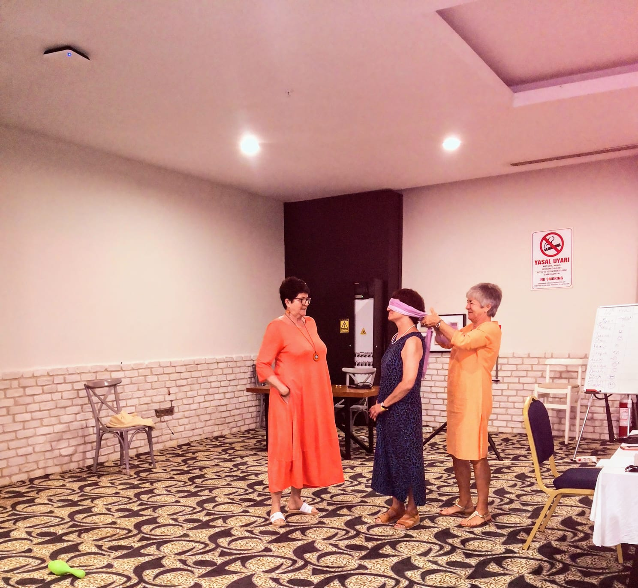
Slalom - zaufaj mi

Slide 20
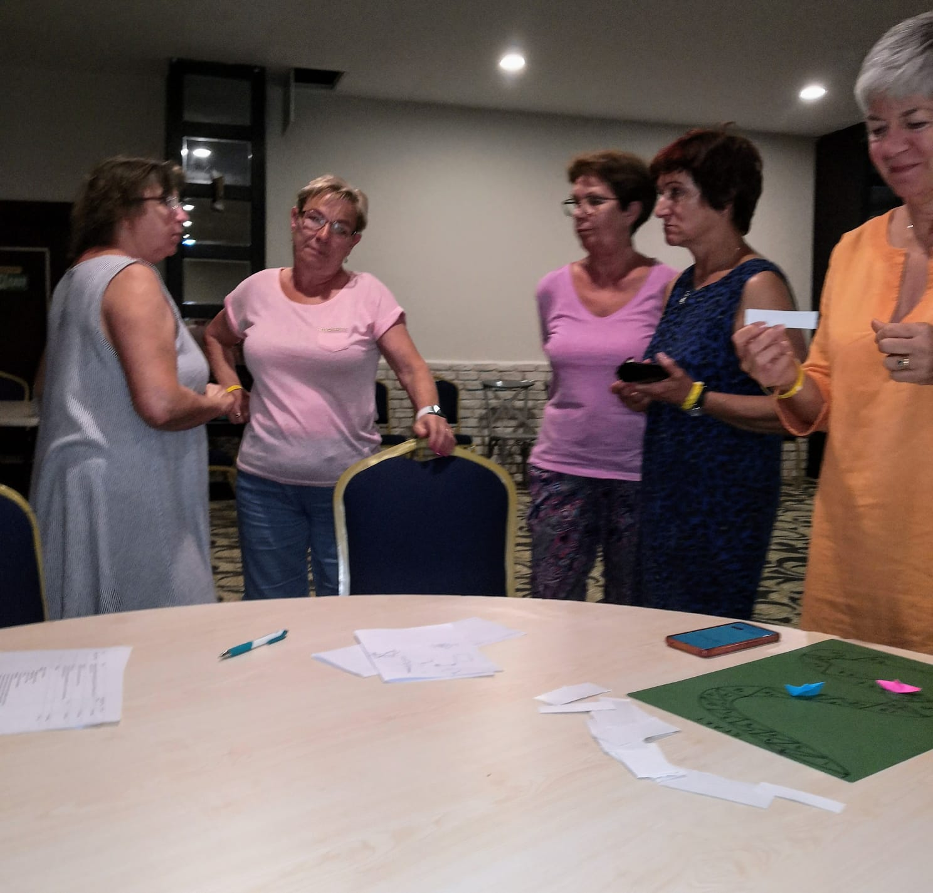
Kalambury

Slide 21
Puzzle

Slide 22
Wycieczka do Side
antyczne miasto pełne historycznych pamiątek, w którym przeszłość spotyka się z teraźniejszością
nazwa oznacza w języku lokalnym owoc granatu
początki sięgają VI wieku przed nasza erą
w III wieku przed nasza era podbite przez Aleksandra Wielkiego
na przełomie starej i nowej ery było znanym portem pirackim, słynącym z handlu niewolnikami
pod koniec I wieku przechodzi w ręce Rzymian
liczne wojny i kataklizmy – trzęsienia ziemi doprowadzają miasto do prawie całkowitego zniszczenia
dzisiaj archeolodzy odsłaniają bezcenne pozostałości po starożytnym Side
tereny odrestaurowane pokryte zostały szklanymi taflami, dzięki którym można oglądać dawne elementy budowli

Slide 23
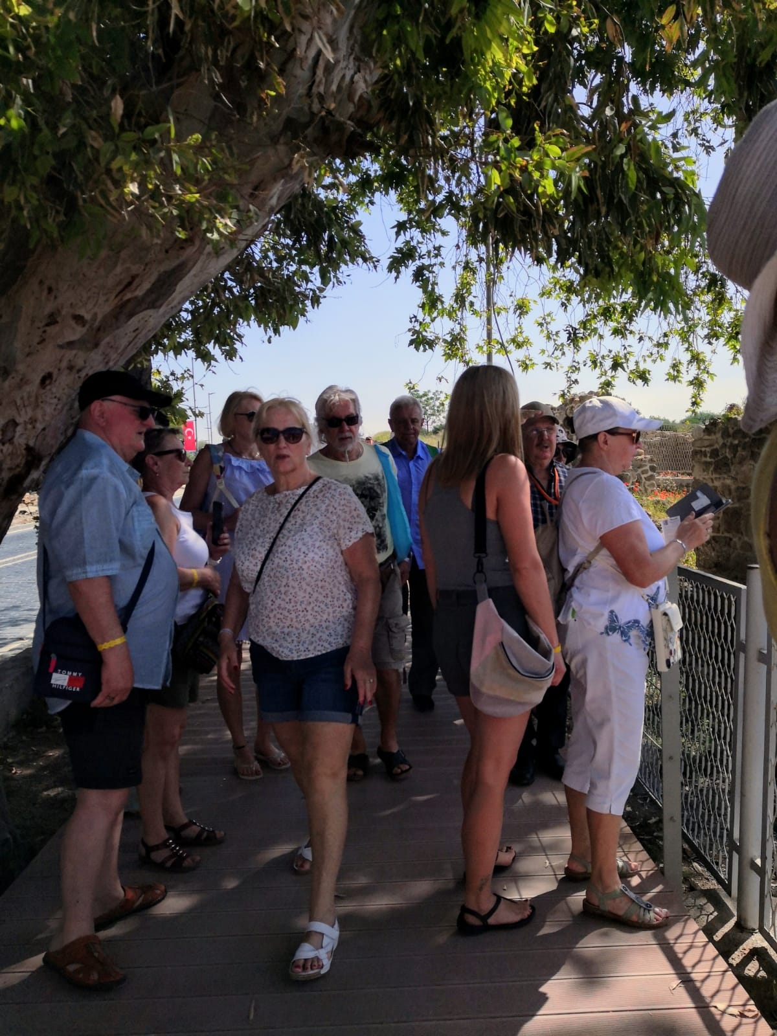

Slide 25
Wodospady

Slide 26
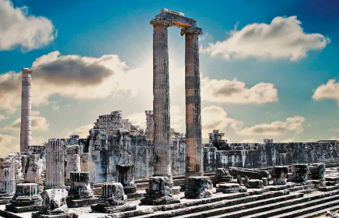
Światynia Apollina

Slide 27
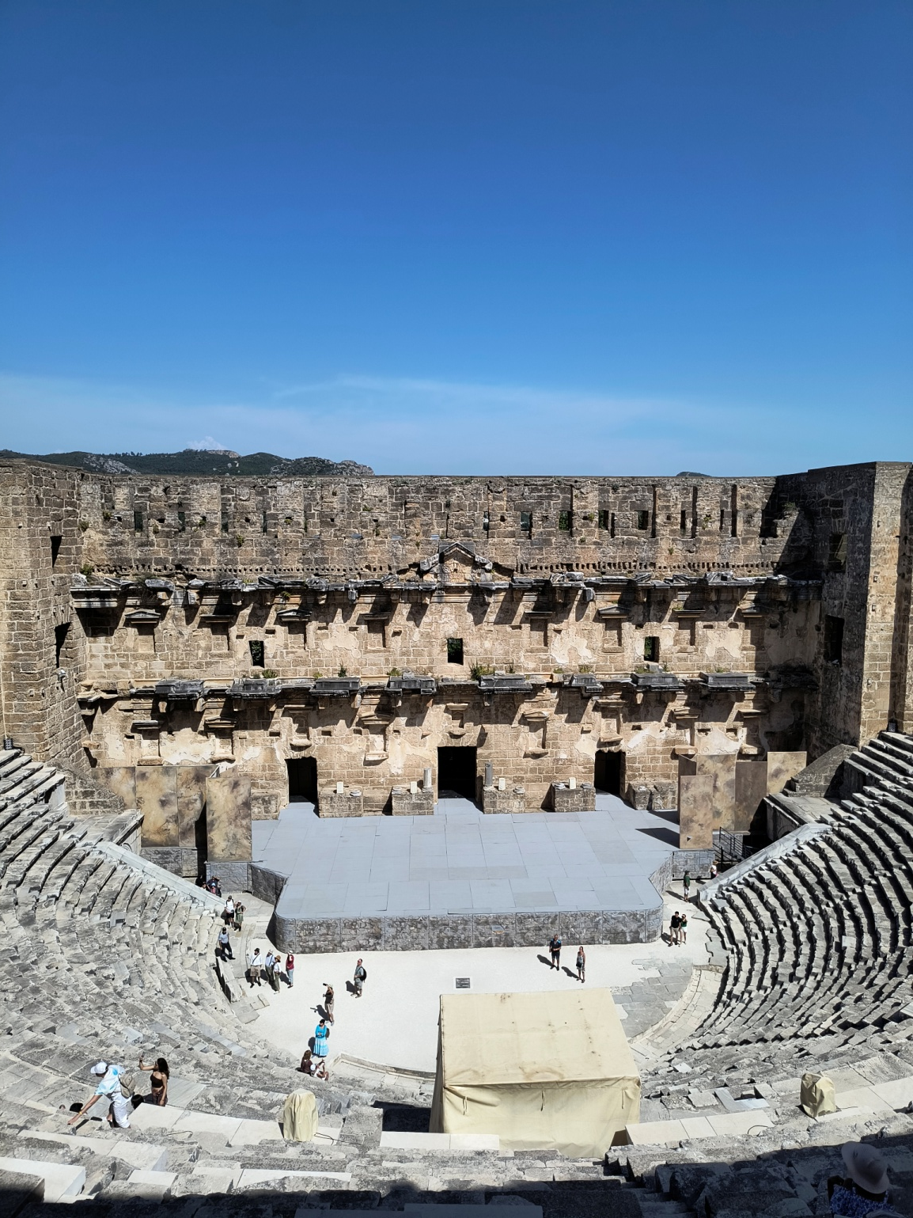
Teatr antyczny -Aspendos

Slide 28
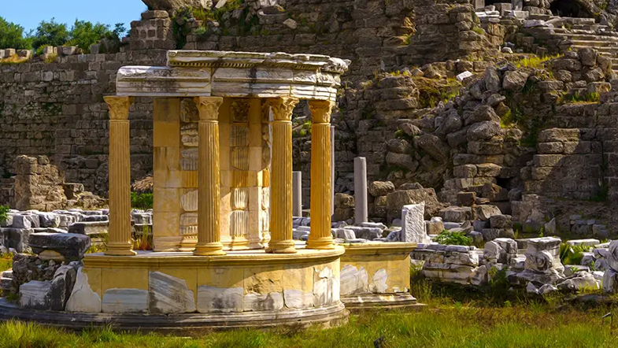
Agora

Slide 29
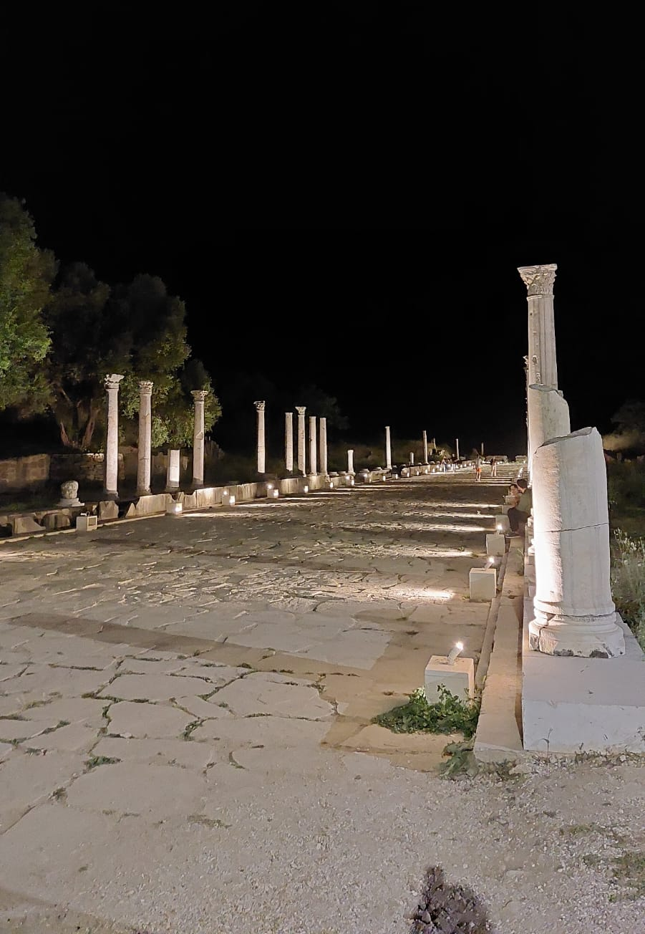
Ulica kolumnowa

Slide 30
Brama Wespazjana

Slide 31
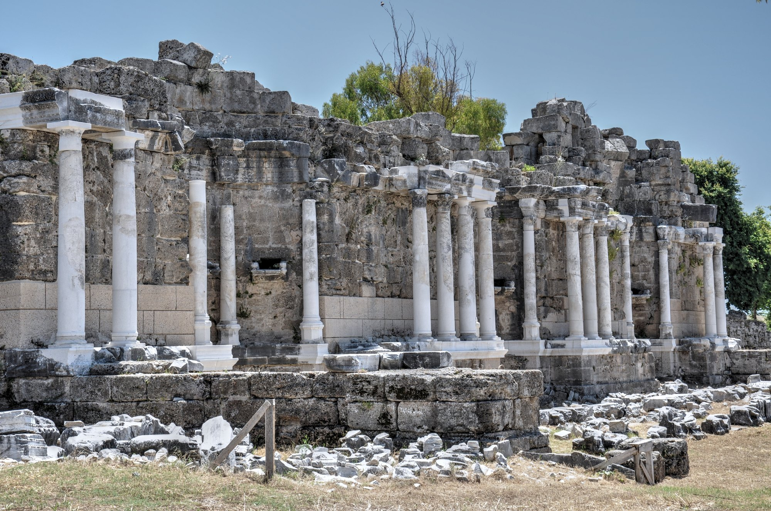
Nimfeum

Slide 32
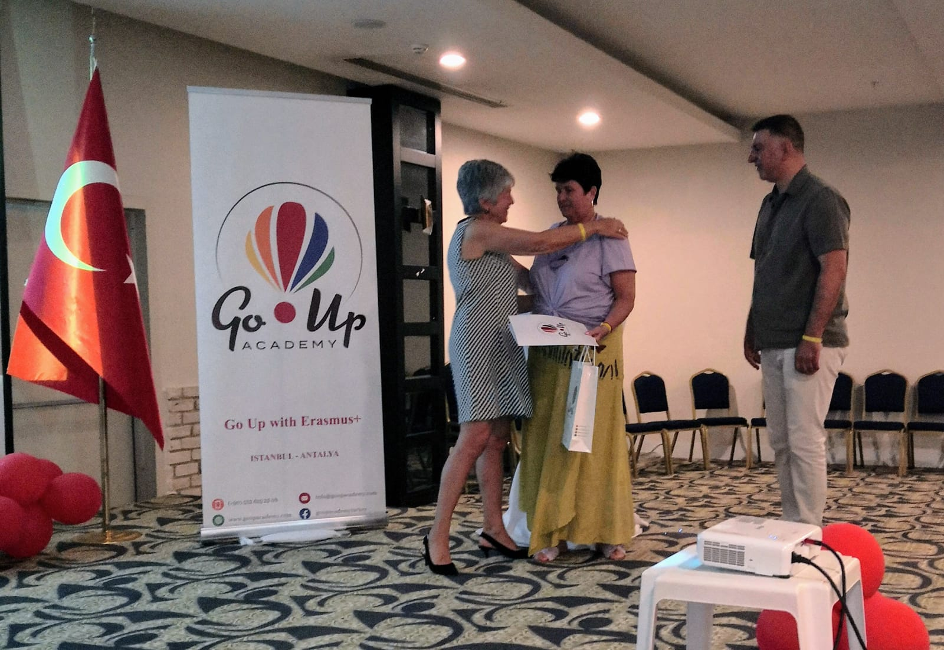
Zakończenie szkolenia

Slide 33
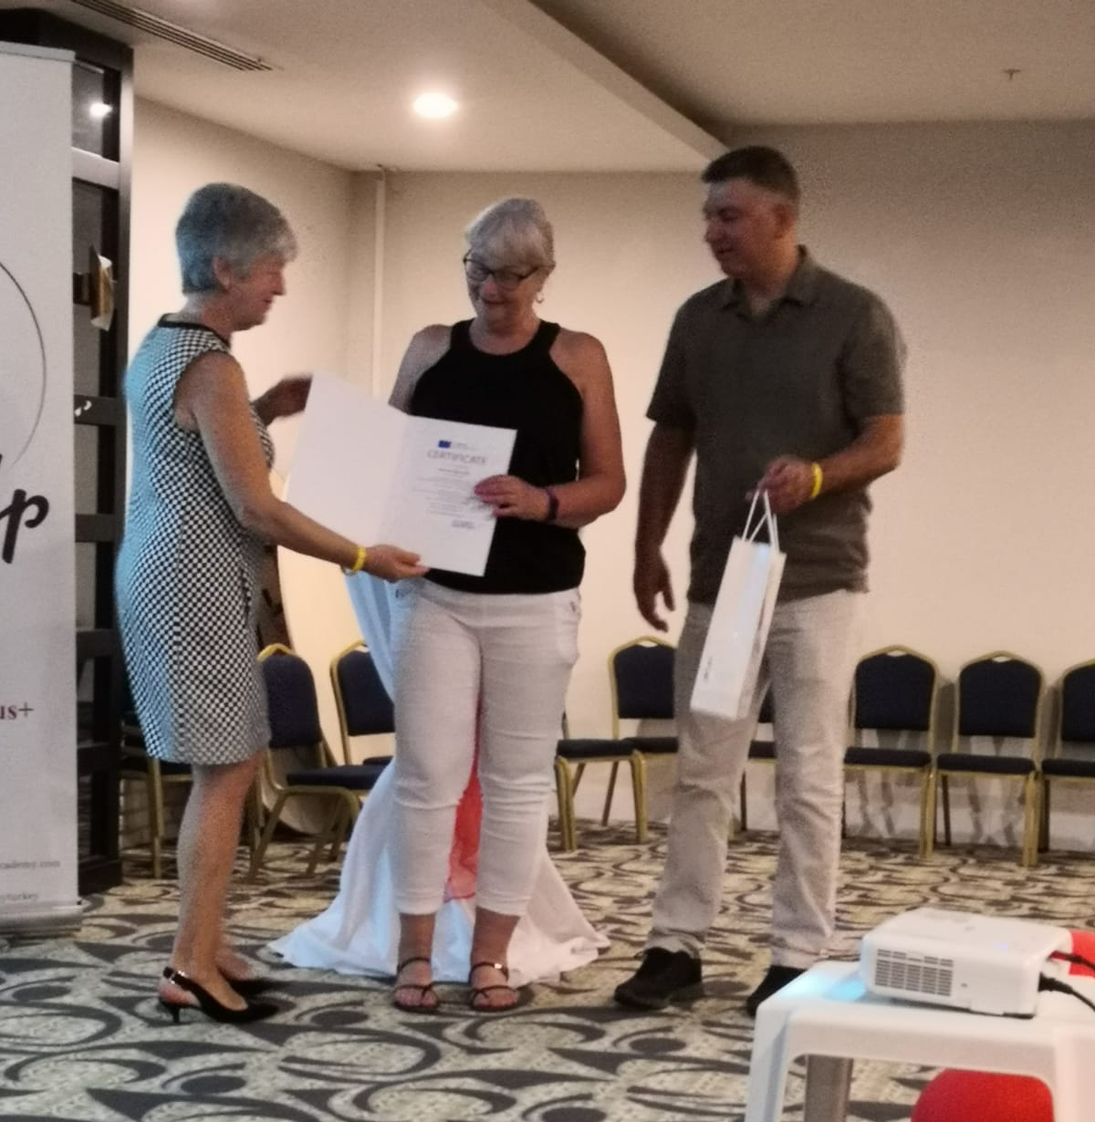
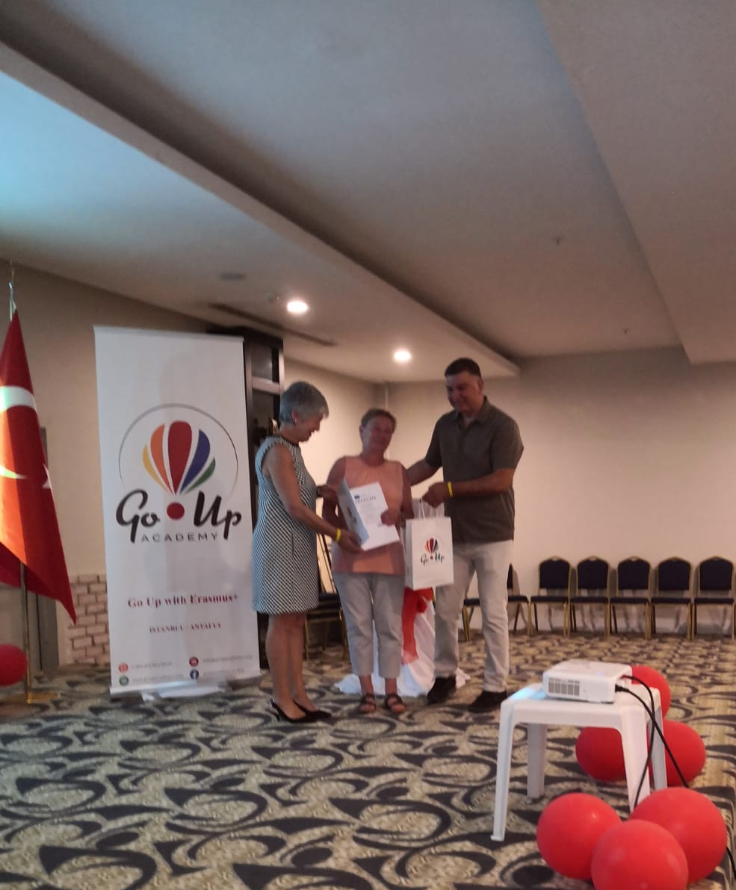
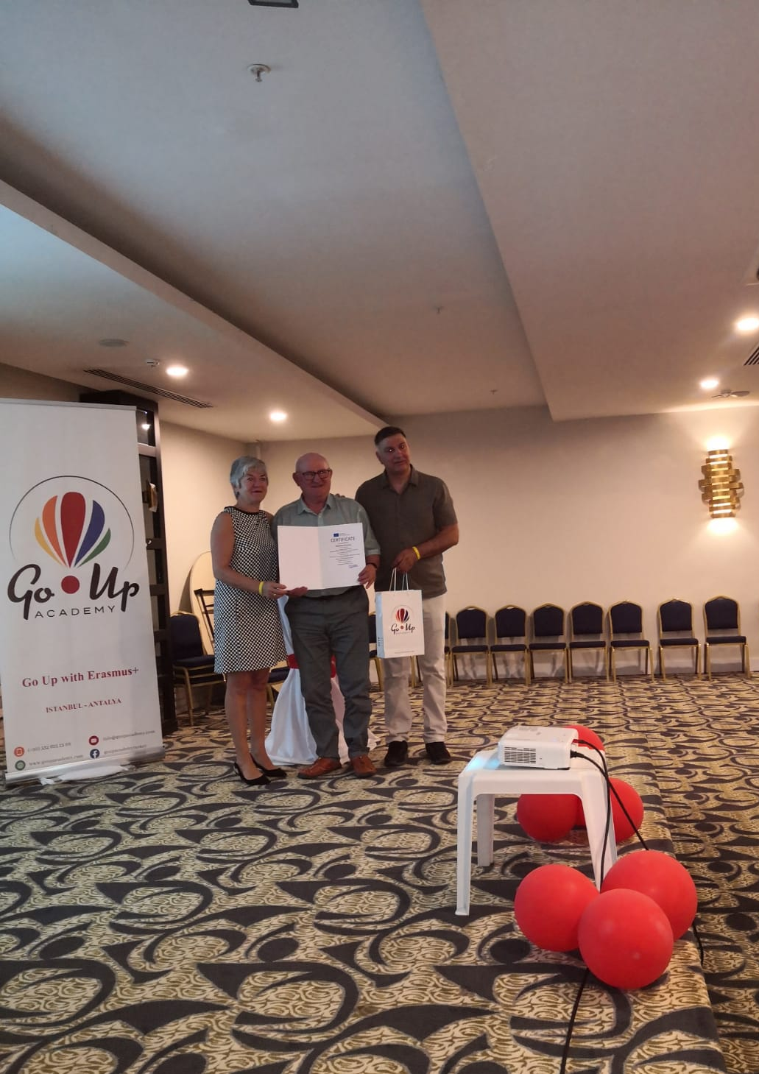

Slide 34
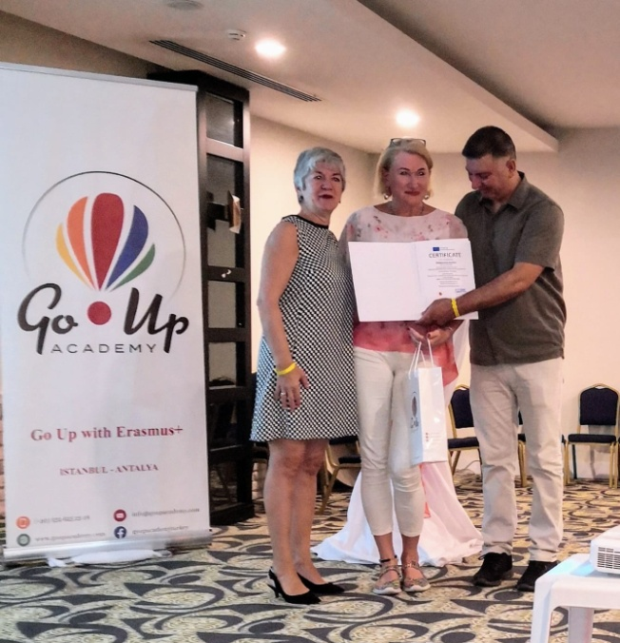
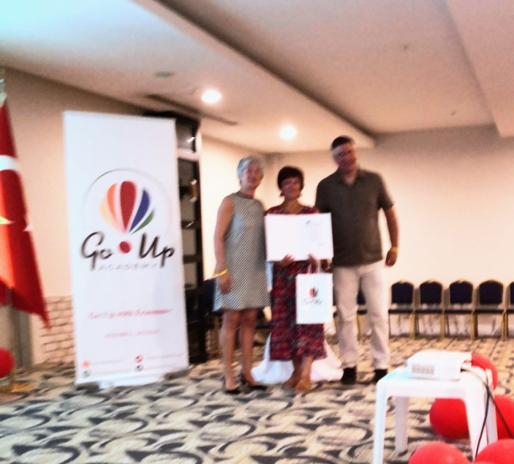

Slide 35
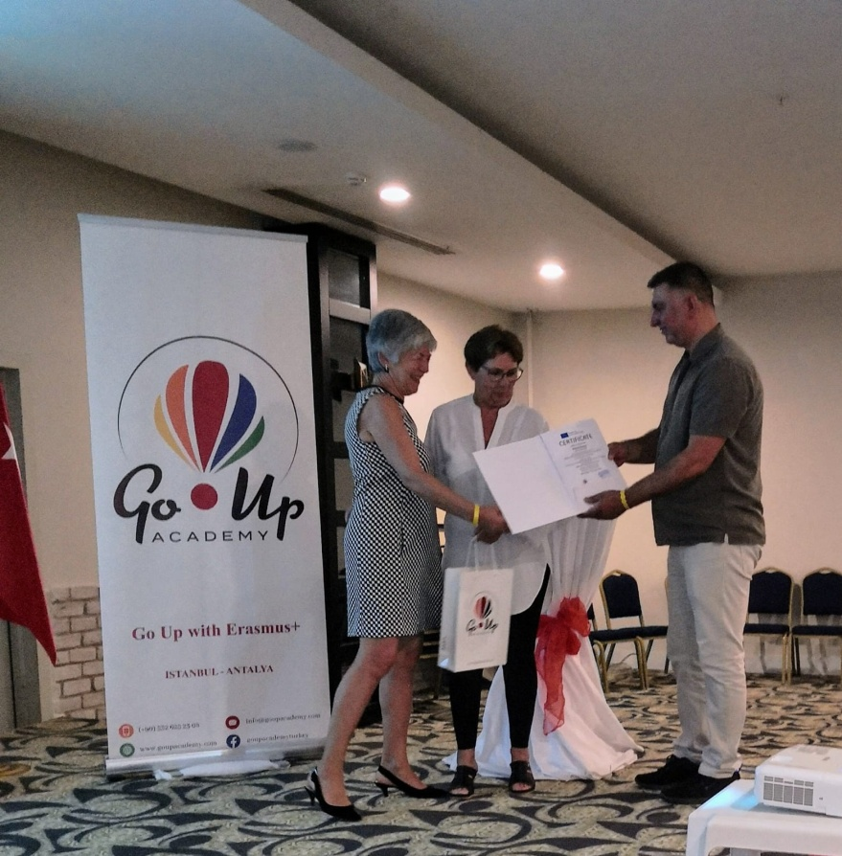

Slide 36
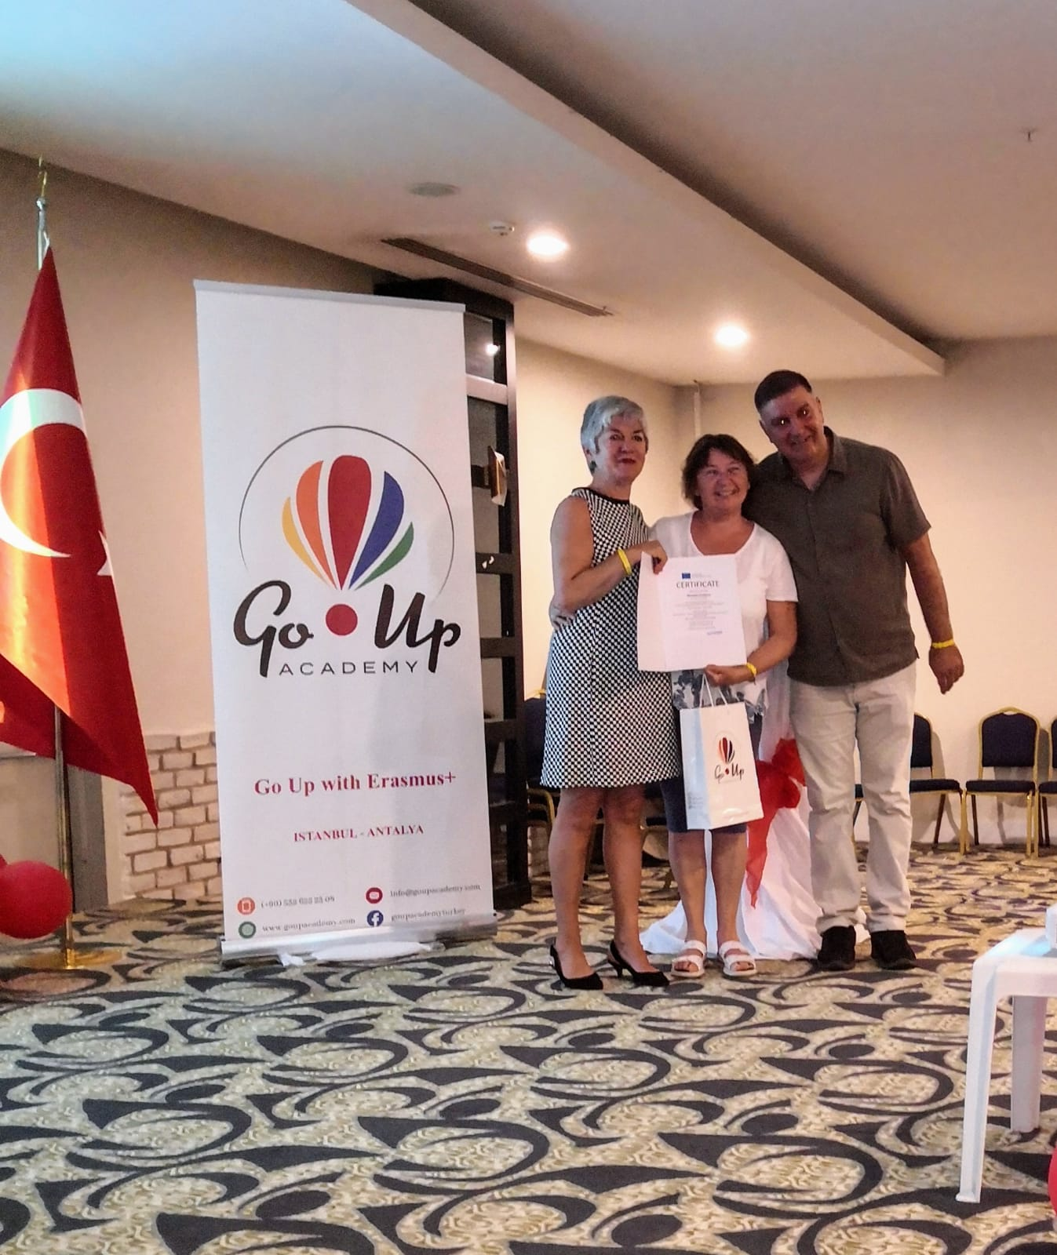

Slide 38
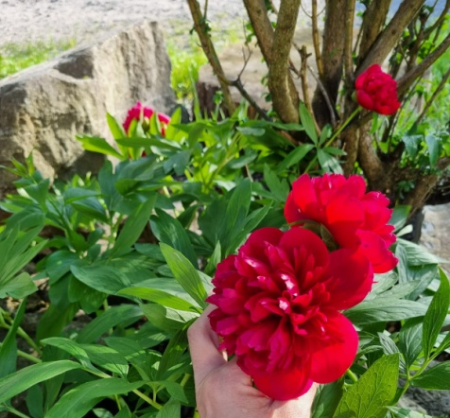
Musimy mieć świadomość, że na co dzień możemy doświadczyć uczucia izolacji, uprzedzeń względem siebie jak i innych.
Nauczmy się je eliminować !
Dziękujemy za uwagę
☺

